Slide 1
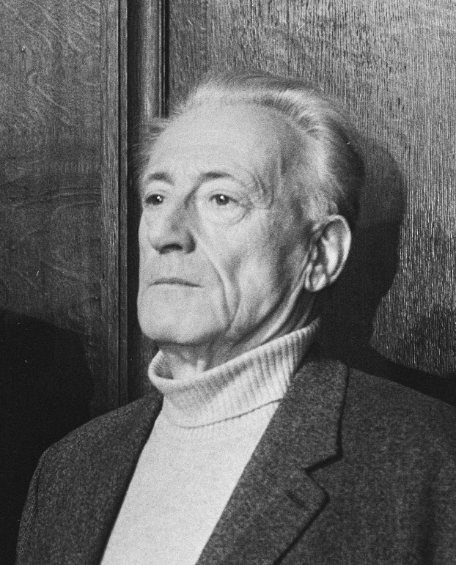
La corriente humanista de la sociología urbana neomarxista: Henri Lefebvre (1901-1991)

Slide 2
1936 La conscience mystifiée (con Norbert Guterman), Paris: Gallimard (3ª ed., Paris: Syllepse, 1999, prefacios de L. Bonnafé y René Lourau; incluye La Conscience privée, de Henri Lefebvre). 1939 Le matérialisme dialectique, Paris: Alcan (8º ed., Paris: PUF, 1990) [traducción castellana: El materialismo dialéctico, Buenos Aires: La Pleyade, 1974]. 1946 L’existentialisme, Paris: Éditions du Sagittaire (2ª ed., Paris: Anthropos, 2001). 1947 Critique de la vie quotidienne I: Introduction, Paris: Grasset (2ª ed. aumentada en éd. L’Arche, 1958). 1959 La Somme et le reste, 2 vols. Paris: La Nef de Paris (4 ed., Paris: Anthropos, 2009, prefacio de R. Hess y G. Weigand). 1962 Critique de la vie quotidienne (II): Fondements d´une sociologie de la quotidienneté, Paris: L’Arche. 1965 La Proclamation de la Commune, Paris: Gallimard. 1966 Sociologie de Marx, Paris: Presses Universitaires de France (varias reediciones). 1968 Le Droit à la ville, Paris: Anthropos (3ª ed., Paris: Anthropos, 2009, prefacio de R. Hess, G. Weigand y S. Deulceux) [traducción castellana: El derecho a la ciudad, Barcelona: Península, 1969, prefacio de M. Gaviria; varias ediciones posteriores]. 1970 La Révolution urbaine, Paris: Gallimard [traducción castellana: La revolución urbana, Madrid: Alianza, 1972, varias reediciones]. 1971 Le Manifeste différentialiste, Paris: Gallimard. 1971 Au-delà du structuralisme, Paris: Anthropos [traducción castellana: Más allá del estructuralismo, Buenos Aires: La Pléyade, 1973]. 1971 Vers le cybernanthrope, contre les technocrates, Paris: Denoël-Gonthier [traducción castellana: Hacia el cibernantropo, Barcelona: Gedisa, 1980]. 1974 La Production de l´espace, Paris: Anthropos (4ª ed., 2000, prefacio de R. Hess, incluye el texto de Henri Lefebvre a la segunda edición de 1985). 1978 Del l’Etat IV: Les contradictions de l’Etat moderne, Paris: Union Générale d’Editions. 1980 La Présence et l’absence, Paris: Casterman [traducción castellana: La presencia y la ausencia: contribución a la teoría de las representaciones, México D.F.: Fondo de Cultura Económica, 1983]. 1981 Critique de la vie quotidienne III: De la modernité au modernisme (Pour une métaphilosophie du quotidien, Paris: L’Arche. 1992 Éléments de rythmanalyse. Introduction à la connaissance des rythmes, Paris: Syllepse. (#)

Slide 3
Índice
Detalles biográficos y contexto teórico
Contribuciones espaciales destacables de Lefebvre
Conceptos: Espacio percibido, espacio concebido y espacio vivido
“El derecho a la ciudad”
“La producción del espacio”

Slide 4
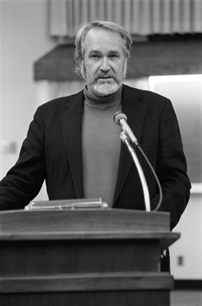
La ciudad posmoderna y posindustrial. Los noventa y el protagonismo de la Escuela de Los Ángeles: Edward William Soja (1940-2015)
(1989) Postmodern Geographies
(1996) Thirdspace: Journeys to Los Angeles and Other Real-and-Imagined Places.
(2000) Postmetropolis. Critical studies of cities and regions. Oxford: Blackwell Publishers.
(2010) Con Núria Benach, Abel Albet: Edward W. Soja: la perspectiva postmoderna de un geógrafo radical.
(2013) My Los Angeles: From Urban Restructuring to Regional Urbanization
(2013) Seeking Spatial Justice

Slide 5
Índice
La sociología urbana de la ciudad posmoderna y posindustrial
El tercer espacio y el giro espacial
La Escuela de Los Ángeles en los años 90
Postmodern Geographies
Postmetrópolis

Slide 6
URL de la clase: https://youtu.be/aHSwJG9Pok4
¡¡GRACIAS!!

